Slide 1
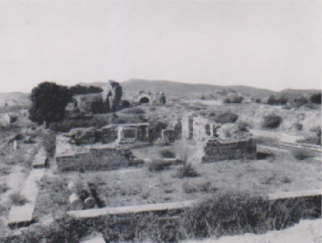
Mileto, tempio di Serapide

